Slide 1
소프트웨어설계및실험 002분반
이미지 구분용 머신러닝 프레임워크와
검색엔진 및 DB를 활용한 견종도감 APP
어플명 : 댕댕도감
13조
박현규 / 201724482
최지환 / 201724606
허수민 / 201724617

Slide 2

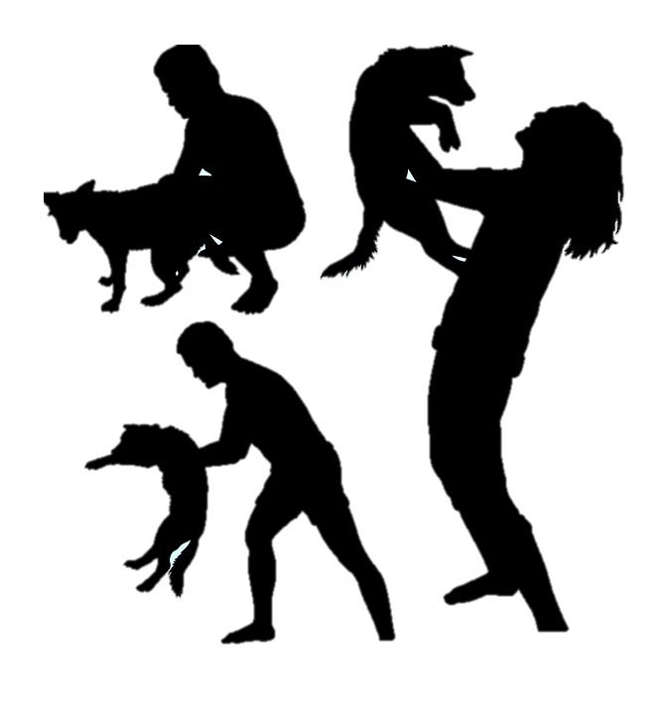
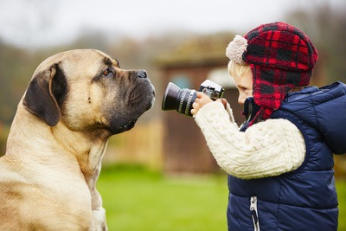
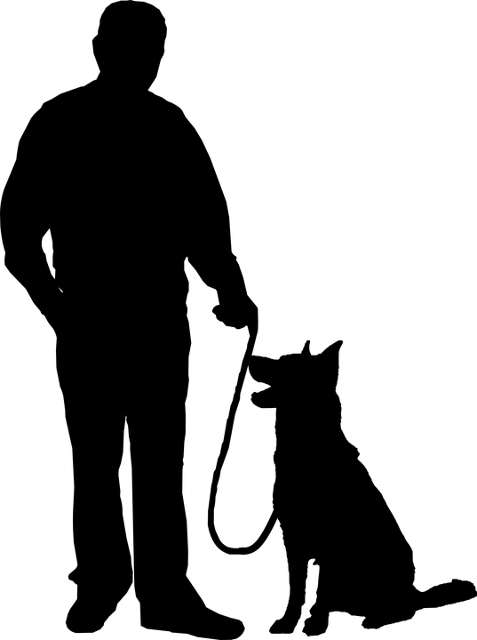

개발 목적
강아지의 모든 종류를 알지 못하기 때문에 간단한 사진 촬영으로 정보 제공
겉보기 모습으로 구분하기 힘든 견종(犬種)에 대해서도 손쉬운 판별 기능 제공

Slide 3
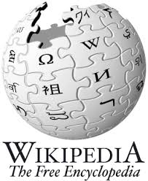

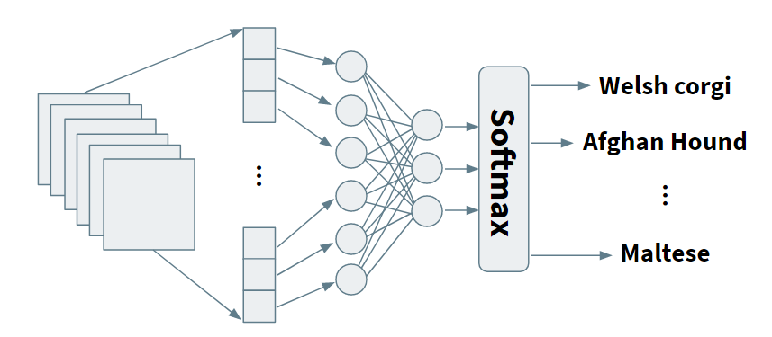
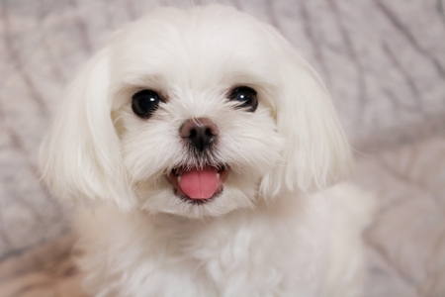



전체 시스템 개요
정보 검색 기능
(외부 Application 연결)
Data化
AI모델 활용
(딥러닝을 이용한 강아지 종류 인식)
사진 촬영
(기기 내부에 저장된 사진 활용)
즐겨찾기
(기기 내부에 저장)

Slide 4

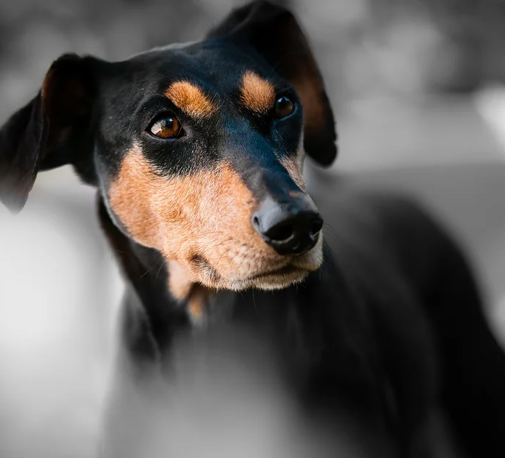
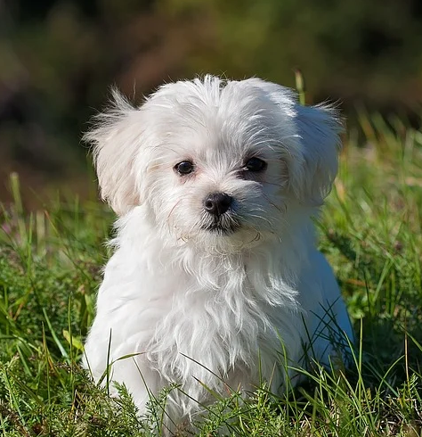
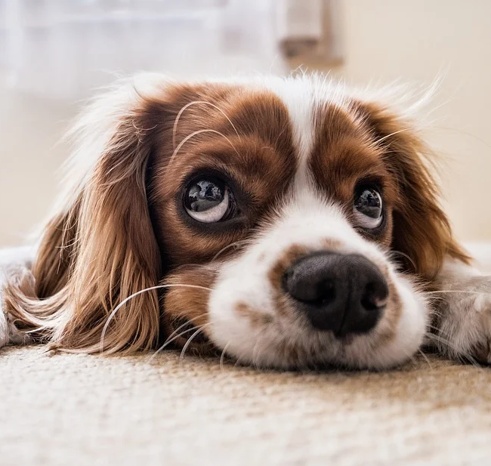
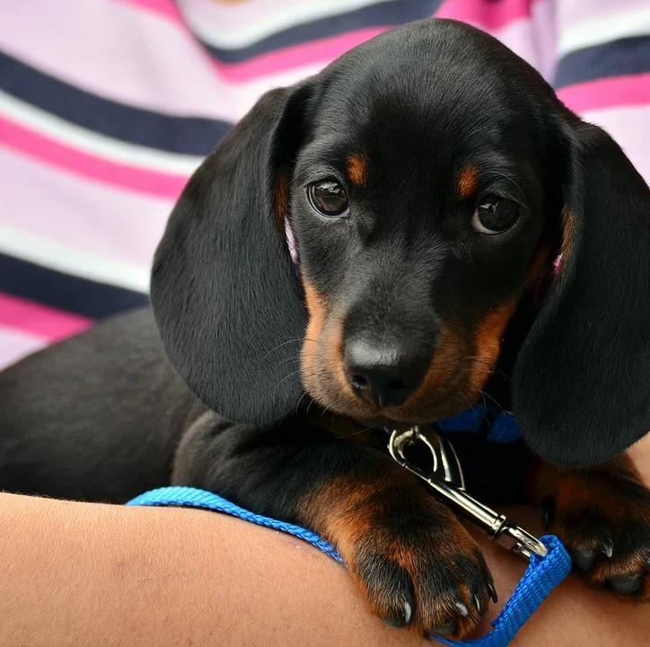
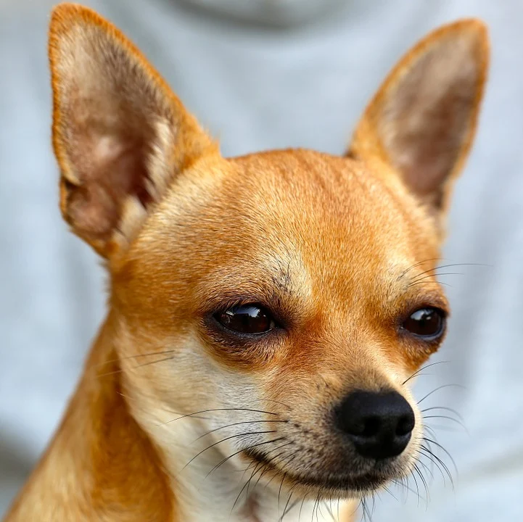
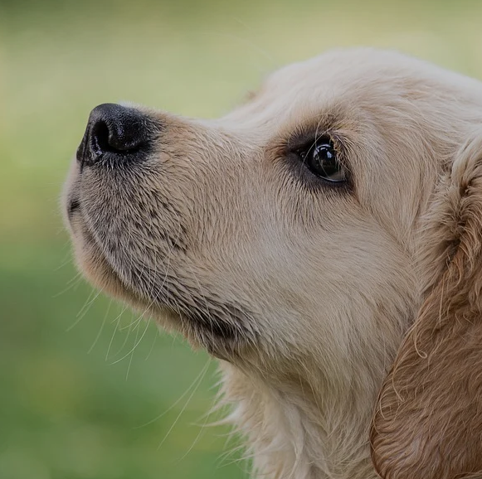
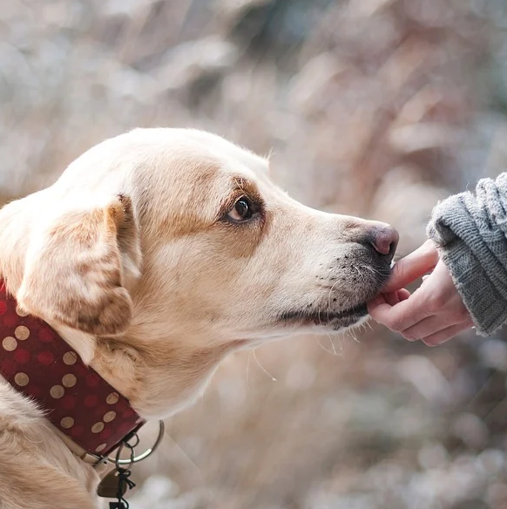
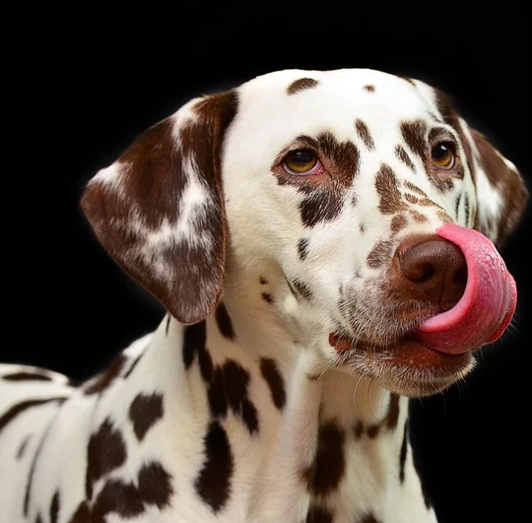
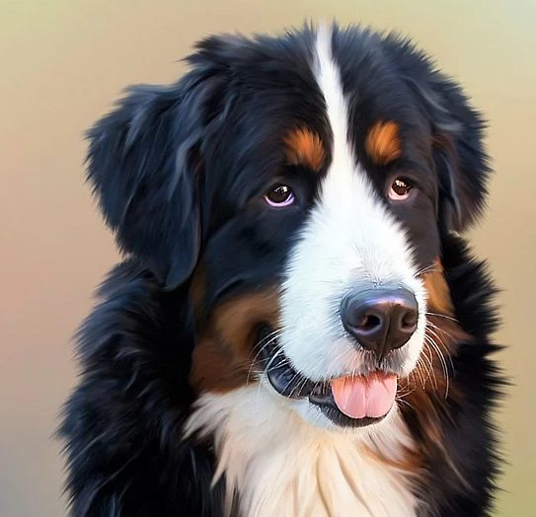
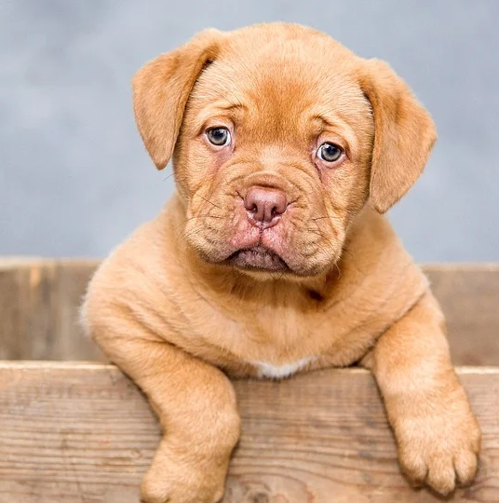
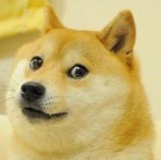
상세 기능 및 구현
※ 내부 저장소 파일 활용
내부 저장소
사용자가 찍거나 다운로드 받은 강아지 사진들에 대해서 품종을 구분할 수 있도록, 사용자의 사진 저장소를 활용
사용자가 선택한 사진은 이후 AI모델의 입력으로 활용 됨
필요 시 저장소 내 사진 이외에도 카메라로 사진을 찍어서 입력으로 받는 기능도 추가 할 예정
WOW

Slide 5


상세 기능 및 구현
※ 개 품종 구분용 딥러닝 모델
주어진 강아지 사진 Data를 입력으로 받아서, 적절한 품종을 구분하는 다중분류(multiclass classification) 모델
Conv2D, MaxPooling2D, Dense 레이어 등을 적절히 적층한 다음 학습하여서 분류 모델을 구현
다중분류모델의 한계점을 고려, 구분 가능한 강아지의 종류 목록을 Application 내에서 사전에 정보 제공
+

Slide 6
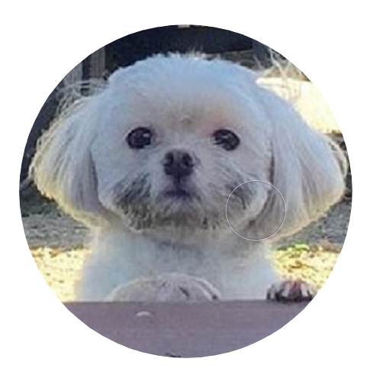



상세 기능 및 구현
※ 견종의 자세한 정보 검색
위키피디아 검색 api 또는 구글 검색 api 등의 외부 검색 엔진을 이용, 견종의 설명 및 성격, 무게 등을 표시
견종에 관련된 영상을 추천하는 기능도 추가 예정 (유튜브 검색)

Slide 7

상세 기능 및 구현
※ 나만의 강아지 도감
SQLite를 이용하여 데이터베이스 구축
검색 된 견종을 즐겨찾기
무게, 성격 등으로 정리 된 나만의 강아지 도감을 작성할 수 있음

Slide 8
Thanks!
Any questions?

